Slide 1
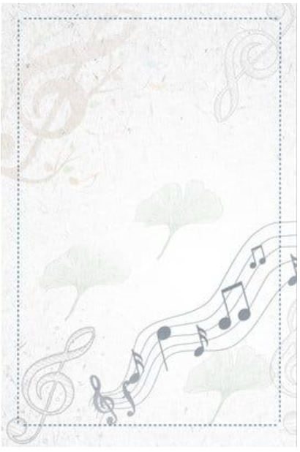
A História do Violino
Regencia Orquestral - 2021

Slide 2
Agenda:
Historia do violino: As origens
As partes do violino
A prestigiada ascensão na Itália
As grandes composições do século XVII
O século XVII
A historia contemporânea do Violino
Referências
Regencia Orquestral - 2021

Slide 3
As origens
Vem de instrumentos trazidos do Leste da Europa do Imperio Bizantino
Os primeiros foram feitos na Itália em meados do fim do século XVI e inicio do XVII
É a evoluçao dos antecessores Rebec, Vielle, Lira da Braccio e do instrumento milenar Chines Erhu
Sua criação é atribuida ao Italiano Gasparo de Salo
(Gasparo da Salò (Salò, Itália, 20 de maio de 1540 — 14 de abril de 1609), também conhecido como de Gasparo di Bertolotti, foi um dos primeiros luthiers que se tem menções. Cerca de 90 documentos e 60 instrumentos ainda existem.
Ele nasceu na vila de Salò, Lago de Garda, Itália)
Regencia Orquestral - 2021

Slide 4
As origens
Rebec
Rebec, instrumento musical de cordas curvado da música europeia medieval e do início da Renascença. Foi originalmente chamado de rubebe, desenvolvido por volta do século 11 a partir de um rabab árabe semelhante, e foi levado para a Espanha com a cultura muçulmana.
Regencia Orquestral - 2021

Slide 5
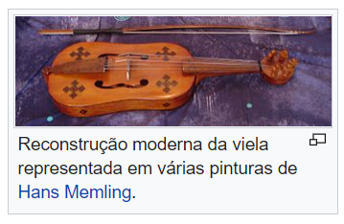
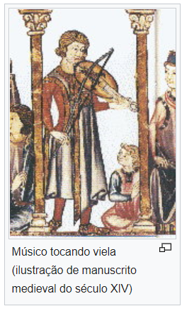
As Origens
Vielle
A viela (do francês vielle) é um instrumento musical medieval de cordas friccionadas, antecessor do violino e similar à lira da braccio. Surgiu na Europa, no século X, possivelmente como uma derivação da lira bizantina, que, por sua vez, era uma versão do rabāb árabe. As vielas medievais variavam em tamanho e forma. Geralmente tinham as cravelhas de ajuste na frente ou atrás, com três a cinco cordas afinadas em quintas (dó-sol-ré etc.). O corpo do instrumento era frequentemente cinturado.
Regencia Orquestral - 2021

Slide 6
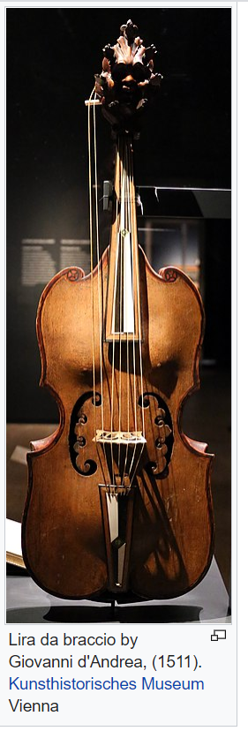
As Origens
Lira da Braccio
A lira da braccio foi citada pela primeira vez em 1533 por Giovanni Maria
Lanfranco (usando o termo "lira de sete cordas"). A Lira foi concebida para
acompanhar versos cantados por poetas humanistas, como Petrarca do
século 14 e seus imitadores posteriores, e era popular nas cidades-estado do
norte da Itália, como Florença, Ferrara, Mântua, Veneza e assim por diante.
Nessa função, a Lira gozou de um prestígio entre os instrumentos que jamais
voltaria a alcançar. Entre seus expoentes na época estavam vários grandes
pintores, notadamente Leonardo da Vinci, que, de acordo com Emmanuel
Winternitz, era amplamente considerado o decano entre os performers
da Lira.
Regencia Orquestral - 2021

Slide 7
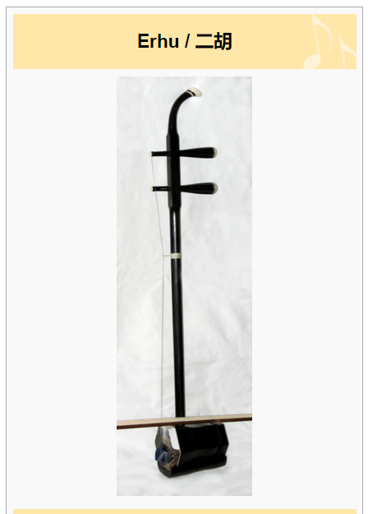
As Origens
Erhu
O erhu é um instrumento musical originário da China. Dotado de duas cordas,
é tocado com um arco que, preferencialmente, deve ser feito de crina de cavalo,
tal como os arcos de violinos, embora também haja arcos feitos de material
sintético. É também chamado de violino chinês, embora tenha aparecido muito
tempo antes do violino. O instrumento é um dos mais conhecidos da China.
A origem do erhu pode remontar a Dinastia Tang, entre os séculos VII e X.
Naquela época o erhu era um instrumento popular nas minorias étnicas do
noroeste da China. Durante mais de mil anos, o erhu foi usado para fazer o
acompanhamento das óperas tradicionais.
Regencia Orquestral - 2021

Slide 8
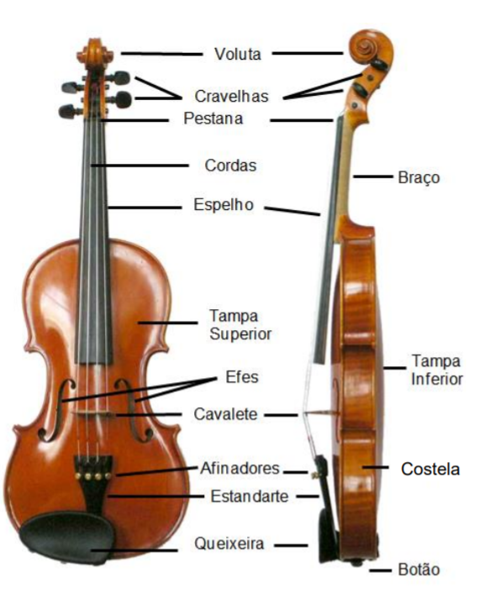
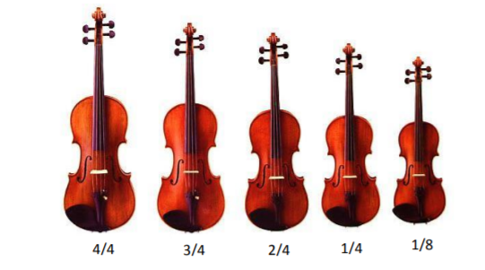
As Partes
Regencia Orquestral - 2021

Slide 9
A prestigiada ascensão na Itália
O instrumento final é feito por um luthier em Cremona, no norte da Itália, do estúdio de Andrea Amati. Sua forma não mudará depois de um século.
O primeiro violino real data de 1564. Foi ordenado por Catarina de Médici para seu filho Carlos IX.
O instrumento é então classificado como um instrumento da corte real, enquanto, anteriormente, era usado apenas em festivais populares.
É necessário esperar mais de um século após a ordem real, para que Antonio Girolamo Stradivari, conhecido por "Stradivarius", fizesse melhorias no violino.
A Stradivarius se tornou uma verdadeira lenda no mundo da música.
Regencia Orquestral - 2021

Slide 10
As grandes composições do século XVII
No século XVII, o violino tornou-se o instrumento de excelência das orquestras, já que compositores como Monteverdi usaram regularmente em suas composições.
Monteverdi é o primeiro a usar o violino em sua ópera Orfeu e é reconhecido como um dos maiores violinistas da história. O músico estava em contato regular com os filhos de Andréa Amati, os luthiers da orquestra do rei Henrique IV da França.
A chegada da sonata e do concerto fará do violino um elemento importante, se não indispensável nas novas composições do século XVII.
Regencia Orquestral - 2021

Slide 11
O século XVII
A técnica do violino continua a se desenvolver no século XVIII.
Isso acontece graças às obras de músicos como Vivaldi, Locatelli e Tartini. Este século é marcado pelo período clássico. Descobrimos então Amadeus Mozart, que escreveu muitas sonatas para violino.
O violino se estabelece nas orquestras. Os maestros eram, em sua maioria, violinistas reconhecidos .
A cidade de Paris torna-se neste século um ponto de encontro para os violinistas europeus. Mozart passará muito tempo compondo na cidade.
É também neste século que Antonio Vivaldi compõe sua famosa obra "As Quatro Estações“ Composto em 1723,
O violino continua a firmar seu lugar no século XVIII.
A aparência do violino muda um pouco em sua fabricação. De fato, o aumento do uso do instrumento junta compositores e músicos para buscar o melhor estilo de violino.
Luthiers alongaram o braço, a barra harmônica e o diâmetro da alma, peça estratégica para a qualidade sonora e equilíbrio entre graves e agudos do instrumento.
Regencia Orquestral - 2021

Slide 12
A historia contemporânea do Violino
Ainda é um instrumento bastante estudado.
Ele é muitas vezes conotado como um instrumento pertencente à classe mais alta, longe de seu início popular. Seu preço e longos anos de prática para que seja bem tocado desencorajam alguns.
Embora fosse necessário usar um luthier antes, agora é possível adquirir o instrumento inclusive na versão elétrica.
O nascimento do violino elétrico no século XX marca um novo ponto de mudança no design.
Agora é possível integrar este instrumento em composições mais populares, como bandas de rock, pop ou folk, por exemplo. O violino elétrico pode ostentar novas formas, mais originais que as demais.
André Rieu, maestro e violinista explora bem o violino. Em seus concertos, sempre grandiosos, ele une músicas clássicas a um repertório de obras contemporâneas e fora do circuito habitual. Ele mostra como é possível trazer músicas que geram boas lembranças usando o violino apresentando o instrumento para um novo público.
Regencia Orquestral - 2021

Slide 13
Referências
https://pt.wikipedia.org/wiki/Violino
www.britannica.com (Enciclopedia Britanica)
http://www.thiagomelo.mus.br/wp-content/uploads/2018/02/Partes-e-Manuten%C3%A7%C3%A3io-do-Violino-Wagner.pdf
www.superprof.com.br
Regencia Orquestral - 2021

